Slide 1
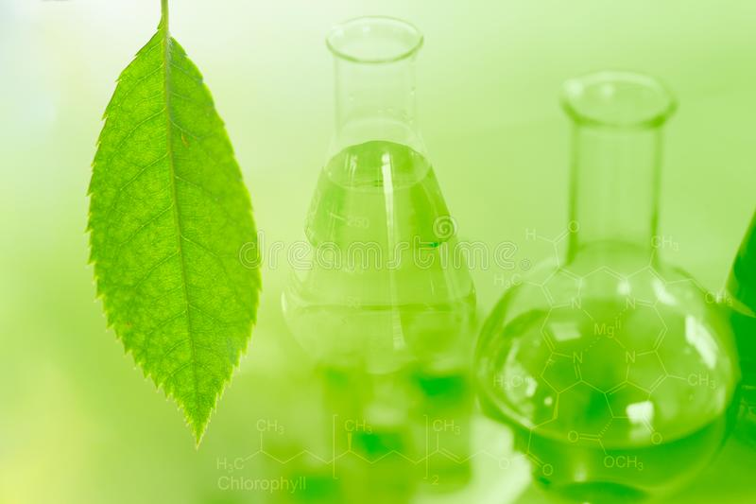
Тема урока «Биохимия листа»
Данилова Дарья Сергеевна, учитель биологии.

Slide 2
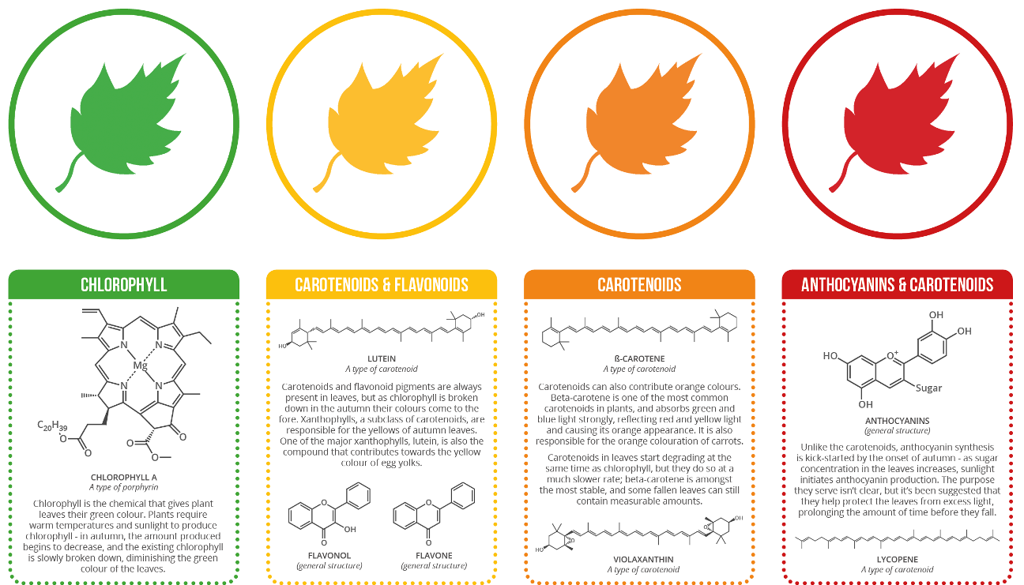
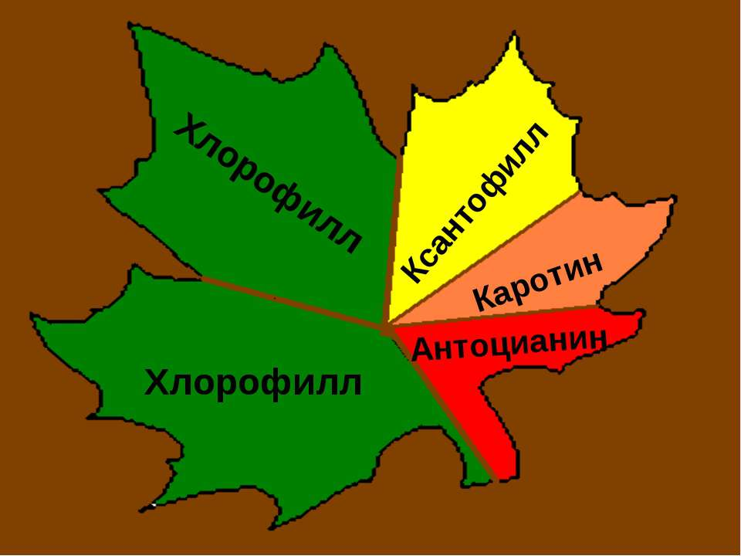

Slide 3
Вспомните
Этот метод был впервые применён русским учёным-ботаником Михаилом Семеновичем Цветом в 1900 году.
Он использовал колонку, заполненную карбонатом кальция, для разделения пигментов растительного происхождения.

Slide 4
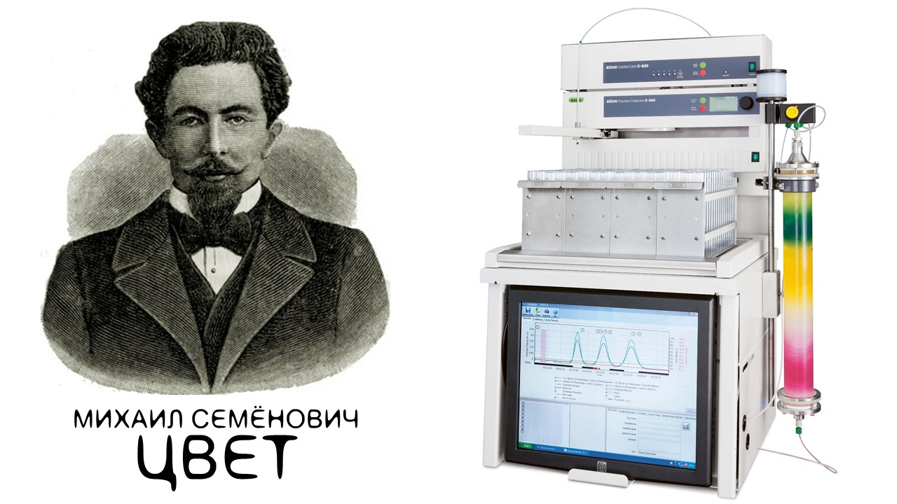
Метод хроматографии

Slide 5
Разделение фотосинтетических пигментов методом бумажной хроматографии.
Метод, используемый для разделения смеси веществ, основанный на разной скорости движения веществ через адсорбент (бумагу, гель).

Slide 6
Смесь пигментов при этом разделится на отдельные компоненты в виде полос, расположенных в следующем порядке:
1)– хлорофилл b,
2)– хлорофилл a,
3) – ксантофилл
4) – каротин
Каротин имеет большое сродство с бензином.
Ксантофиллы лучше растворяются в этаноле, чем в бензине.
Рис. 1. Вид хроматограммы с разделенными пигментами

Slide 7
Техника безопасности

Slide 8
Техника безопасности
- Проверьте состояние рабочего места, наличие необходимых инструментов, приборов.
- Не загромождайте рабочее место.
- Приступайте к выполнению задания только после разрешения учителя.
- Не берите химические вещества голыми руками, используйте для этой цели фарфоровые ложечки, совочки или шпатели.

Slide 9
Лабораторная работа №1 «Получение спиртовой вытяжки пигментов»
Цель:

Slide 10
Лабораторная работа №1 «Получение спиртовой вытяжки пигментов»
Цель: получить спиртовую вытяжку пигментов зеленого листа.

Slide 11
Лабораторная работа №1 «Получение спиртовой вытяжки пигментов»
Ход работы:
Свежие листья хлорофитума растереть в фарфоровой ступке.
Добавить 3 мл этилового спирта.
Отфильтровать полученную вытяжку через складчатый фильтр.
Оставшуюся в ступке массу повторно растереть с небольшим количеством спирта и отфильтровать в ту же пробирку.

Slide 12
Лабораторная работа №1 «Получение спиртовой вытяжки пигментов»
Результат:
Получена спиртовая вытяжка пигментов.
Цвет вытяжки – зеленый.
Так как листья растений содержат хлорофилл.

Slide 13
Лабораторная работа №2 «Разделение пигментов по Краусу»
Цель:

Slide 14
Лабораторная работа №2 «Разделение пигментов по Краусу»
Цель: разделить пигменты, используя органические растворители.

Slide 15
Лабораторная работа №2 «Разделение пигментов по Краусу»
Ход работы:
В чистую пробирку налить 2-3 мл спиртовой вытяжки пигментов.
Добавить двойное количество бензина.
Закрыть пробирку пробкой.
Несколько раз сильно встряхнуть, чтобы перемешать содержимое, а затем дать отстояться.

Slide 16
Лабораторная работа №2 «Разделение пигментов по Краусу»
Зарисовать результат опыта и подписать название пигментов в каждом слое.

Slide 17
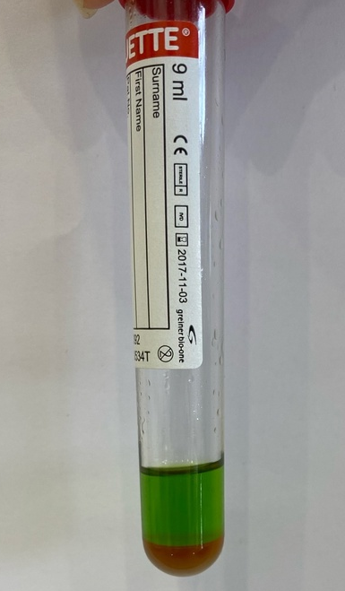
Лабораторная работа №2 «Разделение пигментов по Краусу»
Результат:
после отстаивания смеси двух растворителей мы наблюдаем верхний слой представленный растворителем _______________ имеет _____________ цвет, что свидетельствует о наличии пигмента _________________.

Slide 18
Лабораторная работа №2 «Разделение пигментов по Краусу»
Результат:
после отстаивания смеси двух растворителей мы наблюдаем верхний слой представленный растворителем бензином имеет зеленый цвет, что свидетельствует о наличии пигмента хлорофилла.

Slide 19
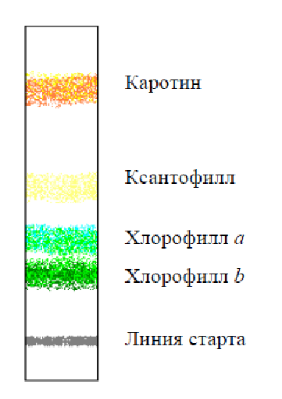
Какой пигмент оказался в нижнем слое?
Ответ поясните.

Slide 20
Лабораторная работа №3 «Омыление хлорофилла щелочью»
Цель:

Slide 21
Лабораторная работа №3 «Омыление хлорофилла щелочью»
Цель: определить изменение свойств хлорофилла после обработки его раствором щелочи.

Slide 22
Лабораторная работа №3 «Омыление хлорофилла щелочью»
Ход работы:
В пробирку налить 1–2 мл спиртового раствора пигментов.
Добавить несколько капель 10 % раствора щелочи (NaOH).
Перемешать.
Прилить равный объем бензина, взболтать содержимое, дать отстояться.

Slide 23
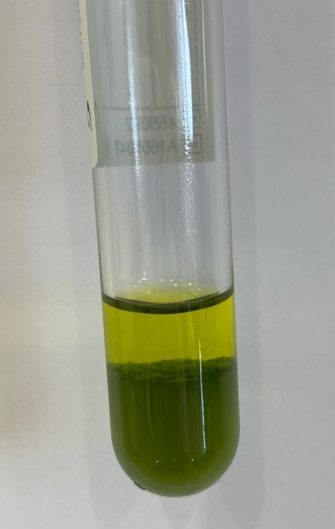
Лабораторная работа №3 «Омыление хлорофилла щелочью».
Результат:
после отстаивания смеси двух растворителей мы видим верхний ____________ слой имеет ______________ цвет, что свидетельствует о наличии пигмента _______________. Нижний ____________слой имеет ______________цвет, что свидетельствует о наличии пигмента _______________.

Slide 24
Лабораторная работа №3 «Омыление хлорофилла щелочью»
Результат:
после отстаивания смеси двух растворителей мы наблюдаем верхний бензиновый слой имеет желтый цвет, что свидетельствует о наличии пигмента каротина. Нижний спиртовой слой имеет зеленый цвет, что свидетельствует о наличии пигмента хлорофилла.

Slide 25
Вывод
В результате использования нескольких методов разделения пигментов установлено: зелёный лист содержит в своём составе различные пигменты среди которых определены хлорофиллы и каротиноиды.

Slide 26
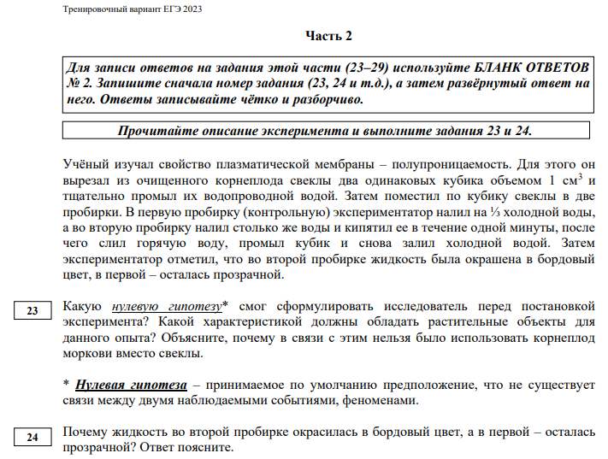

Slide 28
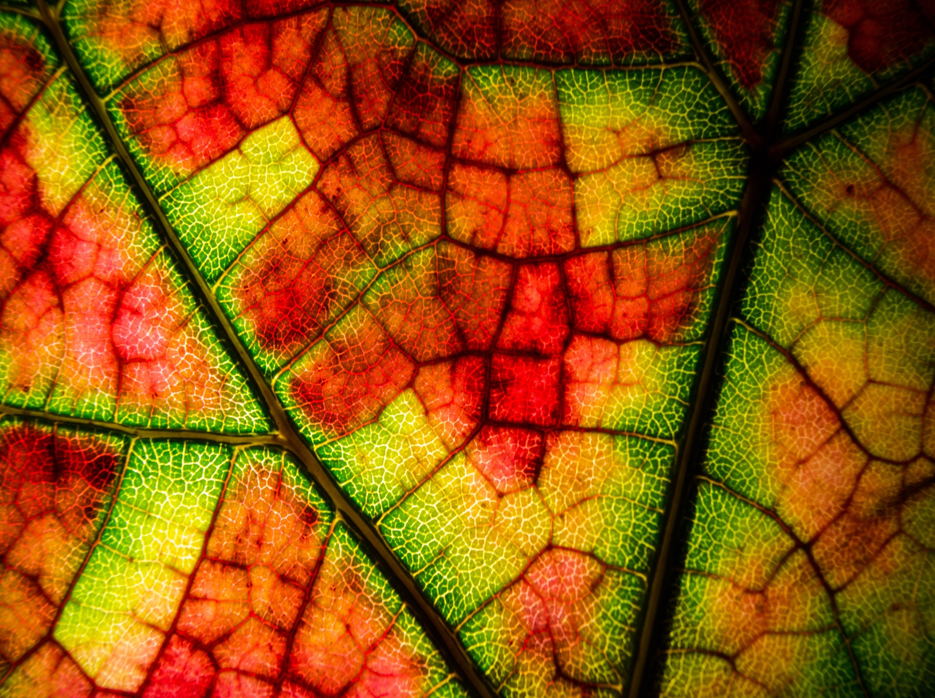
Спасибо за внимание

